Slide 1
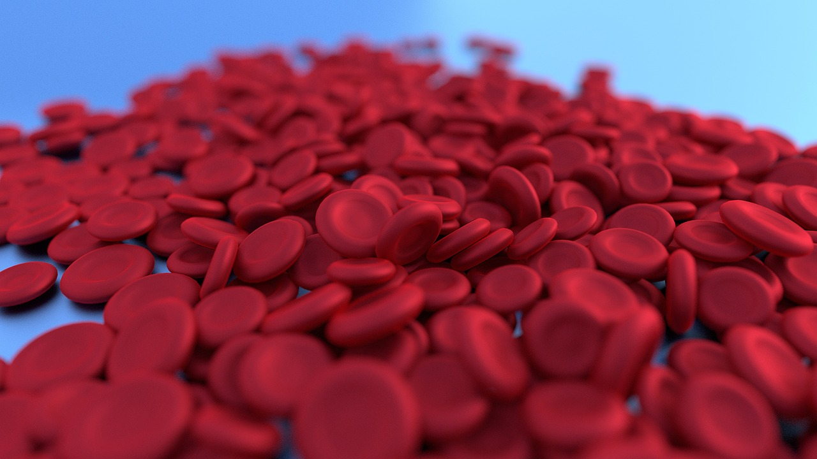
Regulação e Controle da Divisão Celular
Fundamentos, Mecanismos e Aplicações na Saúde e Biotecnologia

Slide 2
Table of Contents
Introdução à Regulação e Controle da Divisão C…
O Ciclo Celular
A Mitose
A Meiose
Regulação da Divisão Celular
Importância da Regulação Celular para a Saúde
Aplicações da Regulação Celular em Biotecnolog…
Conclusão
Referências
Agradecimentos
Questões para Discussão
Atividades de Aprendizado
Recursos Adicionais
04
05
06
07
08
09
10
11
12
13
14
15
16

Slide 3
Table of Contents
Avaliação
Próximos Passos
17
18

Slide 4

Introdução à Regulação e Controle da Divisão Celular
Importância da Regulação Celular
Consequências do Descontrole Celular
Impacto na Saúde Humana
A regulação e controle da divisão celular são fundamentais para o crescimento, reprodução e manutenção da homeostase em seres vivos.
A compreensão da regulação celular é crucial para a saúde humana e o bem-estar.
A divisão celular descontrolada pode levar a condições como o câncer.
A falta de divisão celular pode resultar em problemas de crescimento e desenvolvimento.
A regulação celular desempenha um papel essencial na prevenção de doenças.
Estudos sobre divisão celular são vitais para avanços médicos e terapêuticos.
4
Regulação e Controle da Divisão Celular

Slide 5
O Ciclo Celular
Definição do Ciclo Celular
Fases do Ciclo Celular
Interfase
Mitose
O ciclo celular é o processo pelo qual uma célula se divide em duas células-filhas.
Esse processo é essencial para o crescimento e a reprodução dos organismos.
As fases do ciclo celular incluem: interfase, mitose e citocinese.
Cada fase desempenha um papel crucial na divisão celular.
A interfase é a fase em que a célula cresce e se prepara para a divisão.
Durante essa fase, ocorre a replicação do DNA e o aumento do tamanho celular.
A mitose é a fase em que a célula se divide em duas células-filhas geneticamente idênticas.
Esse processo garante a distribuição igualitária do material genético.
5
Regulação e Controle da Divisão Celular

Slide 6
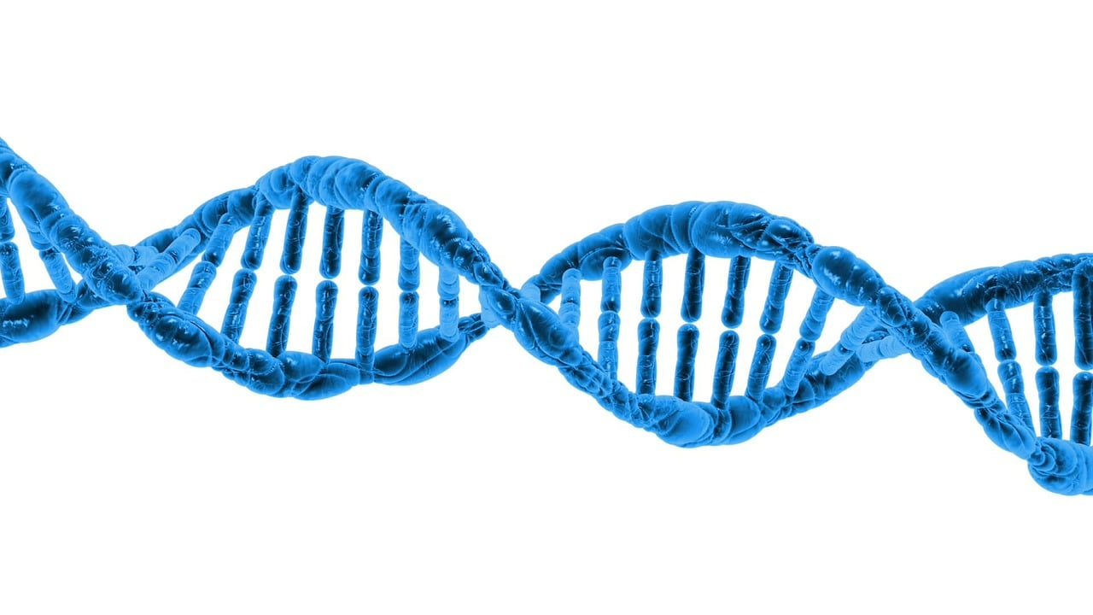
A Mitose
Definição de Mitose
Etapas da Mitose
A mitose é um tipo de divisão celular que resulta em duas células-filhas geneticamente idênticas à célula-mãe.
Esse processo é essencial para a manutenção da integridade genética durante a divisão celular.
As etapas da mitose incluem: prófase, metáfase, anáfase e telófase.
Cada etapa desempenha um papel específico na separação e organização dos cromossomos.
Importância no Crescimento e Reparação
Reprodução Assexuada
A mitose é crucial para o crescimento e a reparação de tecidos somáticos.
Ela permite que células danificadas sejam substituídas por novas células saudáveis.
A mitose também é importante para a reprodução assexuada.
Esse tipo de reprodução ocorre sem a necessidade de gametas, gerando clones da célula original.
6
Regulação e Controle da Divisão Celular

Slide 7
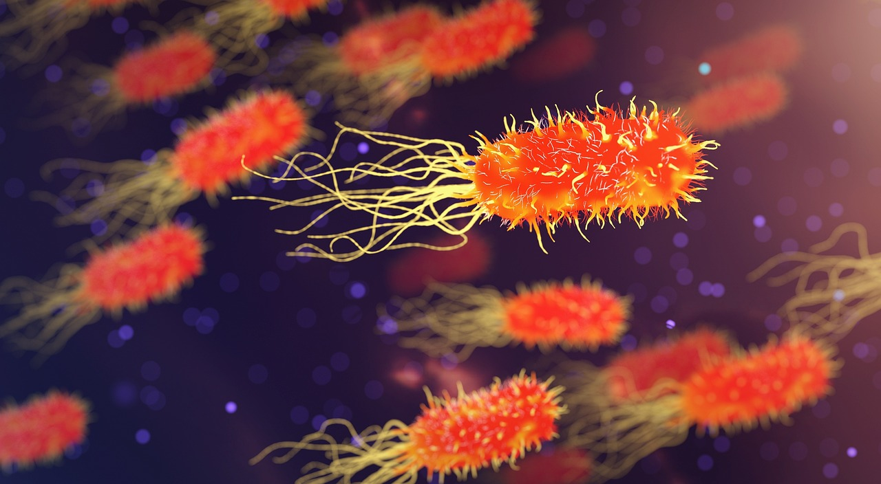
A Meiose
Importância da Meiose
Etapas da Meiose
A meiose é um tipo de divisão celular que resulta em quatro células-filhas geneticamente únicas.
Esse processo é essencial para a reprodução sexuada.
A meiose é crucial para a formação de gametas, como espermatozoides e óvulos.
Esses gametas são fundamentais para a reprodução sexuada.
Diversidade Genética
Diversidade Genética
A meiose ocorre em duas rodadas distintas: meiose I e meiose II.
Cada rodada desempenha um papel específico na redução do número de cromossomos.
A meiose é responsável pela diversidade genética dos seres vivos.
Essa diversidade é essencial para a evolução e adaptação das espécies.
7
Regulação e Controle da Divisão Celular

Slide 8
Regulação da Divisão Celular
Mecanismos de Regulação
Controle do Ciclo Celular
Importância da Apoptose
A regulação da divisão celular é controlada por uma série de mecanismos, incluindo a regulação do ciclo celular, a reparação do DNA e a apoptose.
Esses mecanismos garantem o funcionamento adequado e a integridade das células.
A regulação do ciclo celular é controlada por proteínas, como as ciclinas e as quinases.
Essas proteínas atuam em conjunto para coordenar as diferentes fases do ciclo celular.
A apoptose é um mecanismo importante para a eliminação de células danificadas ou anormais.
Esse processo evita a proliferação de células potencialmente prejudiciais ao organismo.
8
Regulação e Controle da Divisão Celular

Slide 9
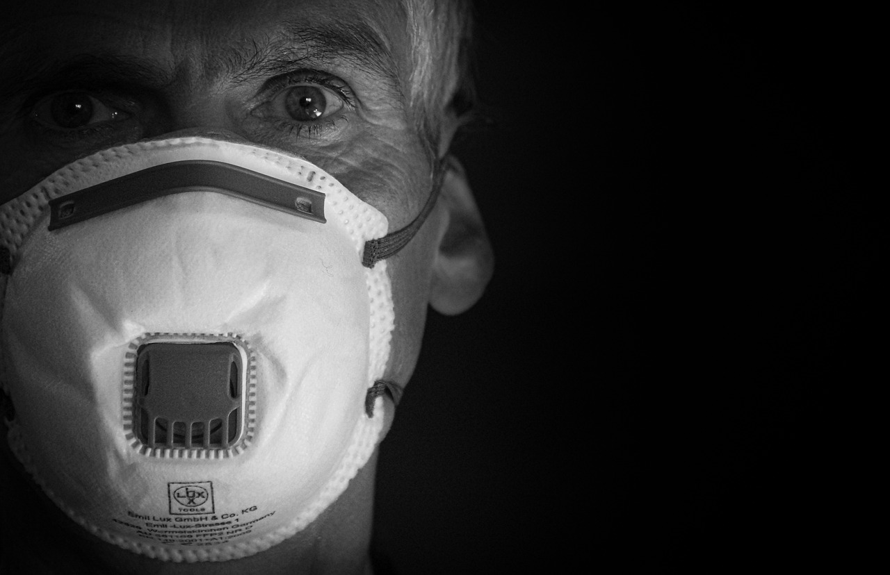
Importância da Regulação Celular para a Saúde
Prevenção de Doenças
Reparação e Homeostase
Avanços Terapêuticos
A regulação celular é fundamental para a prevenção de doenças, como o câncer.
Ela atua como um mecanismo essencial para evitar o desenvolvimento de condições graves.
A regulação celular também é importante para a reparação de tecidos e a manutenção da homeostase.
Esses processos são cruciais para o equilíbrio e funcionamento saudável do organismo.
A compreensão da regulação celular pode levar ao desenvolvimento de novas terapias para doenças.
Isso abre caminhos promissores para tratamentos mais eficazes e personalizados.
9
Regulação e Controle da Divisão Celular

Slide 10
Aplicações da Regulação Celular em Biotecnologia e Medicina
1
2
3
Produção de Proteínas Terapêuticas
Avanços em Medicina Regenerativa
Desenvolvimento de Novas Terapias
A regulação celular tem aplicações em biotecnologia, incluindo a produção de proteínas terapêuticas.
Essas proteínas são essenciais para o tratamento de diversas condições médicas.
A compreensão da regulação celular pode levar a avanços em áreas como a medicina regenerativa.
Isso inclui a possibilidade de reparar ou substituir tecidos danificados.
A regulação celular também tem aplicações em medicina, incluindo o desenvolvimento de novas terapias para doenças.
Essas terapias podem oferecer soluções inovadoras para condições até então incuráveis.
10
Regulação e Controle da Divisão Celular

Slide 11
Conclusão
Importância da regulação celular
Avanços em biotecnologia e medicina
A regulação e controle da divisão celular são fundamentais para a vida e a saúde.
A compreensão da regulação celular é crucial para a prevenção e tratamento de doenças.
A compreensão da regulação celular pode levar a avanços em biotecnologia.
Ela também é essencial para o progresso na medicina.
11
Regulação e Controle da Divisão Celular

Slide 12

Referências
Referências
Lista de referências utilizadas na apresentação, incluindo livros, artigos e sites.
12
Regulação e Controle da Divisão Celular

Slide 13

Agradecimentos
Agradecimentos Especiais
Agradecimentos a todos os que contribuíram para a apresentação, incluindo professores, colegas e familiares.
13
Regulação e Controle da Divisão Celular

Slide 14
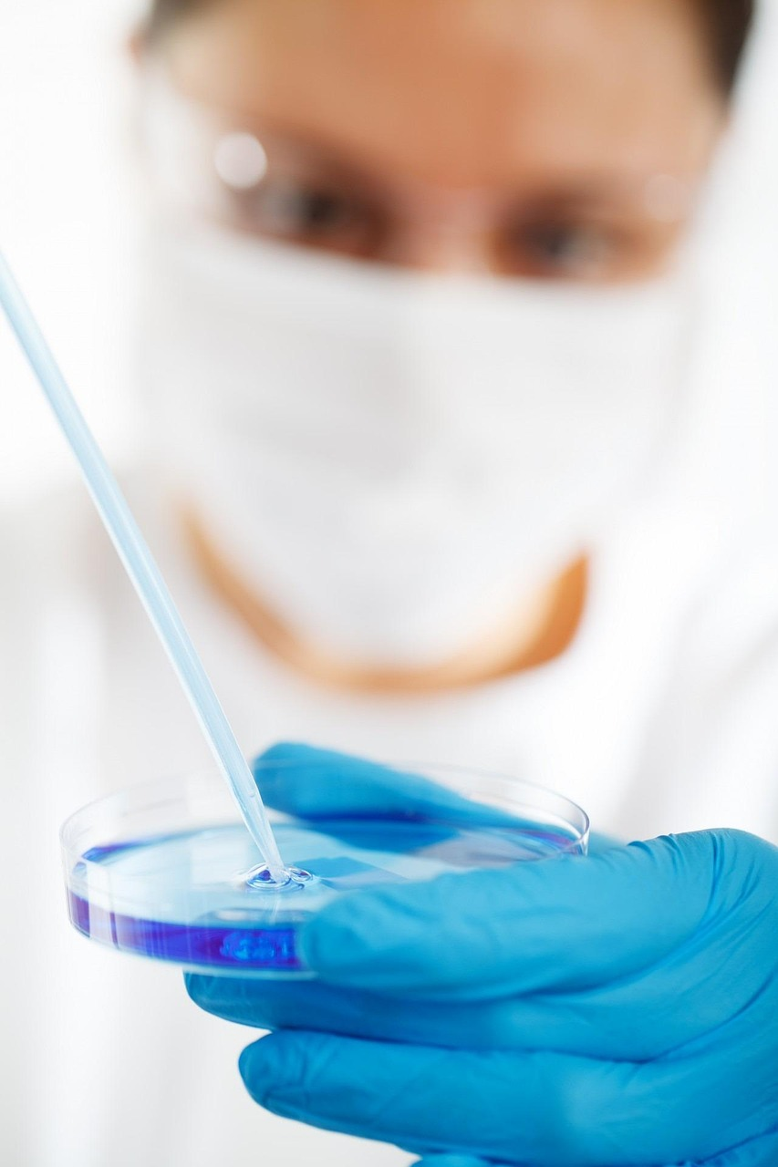
Questões para Discussão
1
Importância da Regulação Celular
Qual é a importância da regulação celular para a saúde humana?
A regulação celular é essencial para manter o equilíbrio e prevenir doenças.
2
Controle da Regulação Celular
Como a regulação celular é controlada em seres vivos?
Ela envolve mecanismos complexos que garantem o funcionamento adequado das células.
3
Aplicações em Biotecnologia e Medicina
Quais são as aplicações da regulação celular em biotecnologia e medicina?
Essas aplicações incluem avanços no tratamento de doenças e no desenvolvimento de terapias inovadoras.
14
Regulação e Controle da Divisão Celular

Slide 15
Atividades de Aprendizado
1
Desenho do Ciclo Celular
Desenho detalhado das fases do ciclo celular.
Inclui representações visuais de cada etapa.
2
Simulação da Mitose
Atividade prática para entender a divisão celular.
Foco em cada fase do processo mitótico.
3
Pesquisa sobre Regulação Celular
Estudo comparativo entre diferentes organismos.
Exploração de mecanismos de controle do ciclo celular.
15
Regulação e Controle da Divisão Celular

Slide 16
Recursos Adicionais
Fontes de Aprendizado
Exploração de Recursos
Lista de recursos adicionais, incluindo sites, livros e artigos, para aqueles que desejam aprender mais sobre a regulação celular.
Informações sobre como acessar esses recursos.
Lista de recursos adicionais, incluindo sites, livros e artigos, para aqueles que desejam aprender mais sobre a regulação celular.
Informações sobre como acessar esses recursos.
16
Regulação e Controle da Divisão Celular

Slide 17
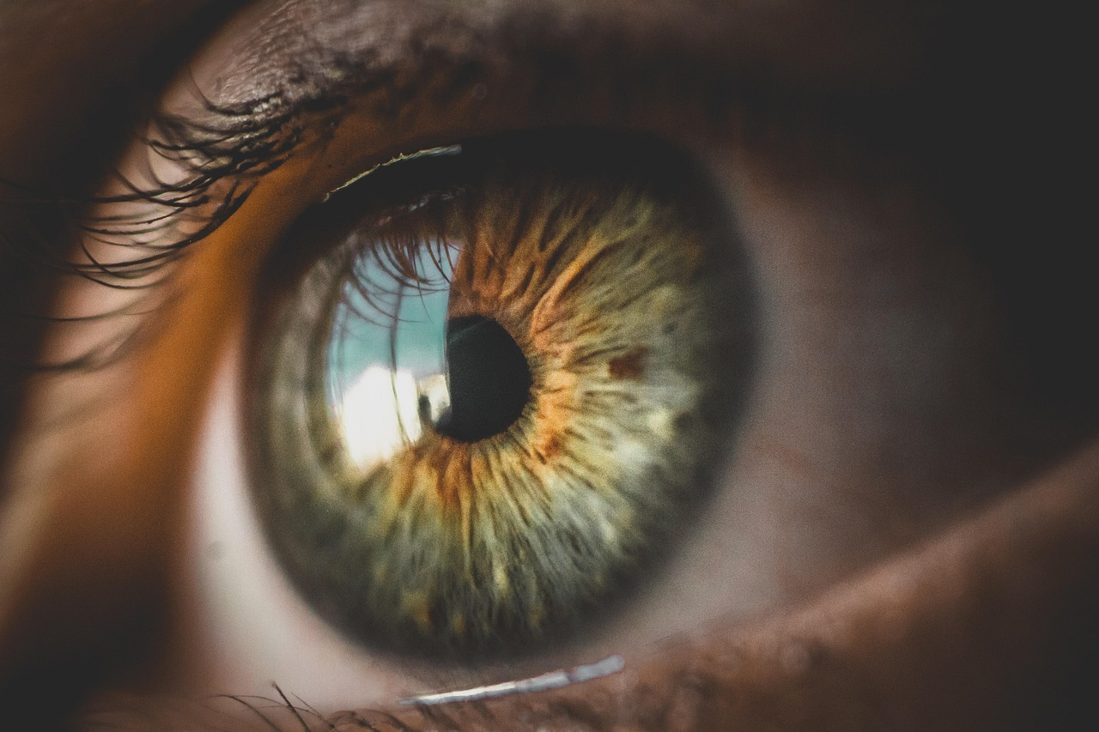
Avaliação
Clareza e Organização
Conteúdo e Melhorias
Avaliação da apresentação, incluindo a clareza, a organização e o conteúdo.
Sugestões para melhorias futuras.
Avaliação da apresentação, incluindo a clareza, a organização e o conteúdo.
Sugestões para melhorias futuras.
17
Regulação e Controle da Divisão Celular

Slide 18
Próximos Passos
Acesso a Recursos Adicionais
Participação em Atividades de Aprendizado
Descrição dos próximos passos para aqueles que desejam continuar aprendendo sobre a regulação celular.
Informações sobre como acessar recursos adicionais e participar de atividades de aprendizado.
Descrição dos próximos passos para aqueles que desejam continuar aprendendo sobre a regulação celular.
Informações sobre como acessar recursos adicionais e participar de atividades de aprendizado.
18
Regulação e Controle da Divisão Celular

